Slide 1
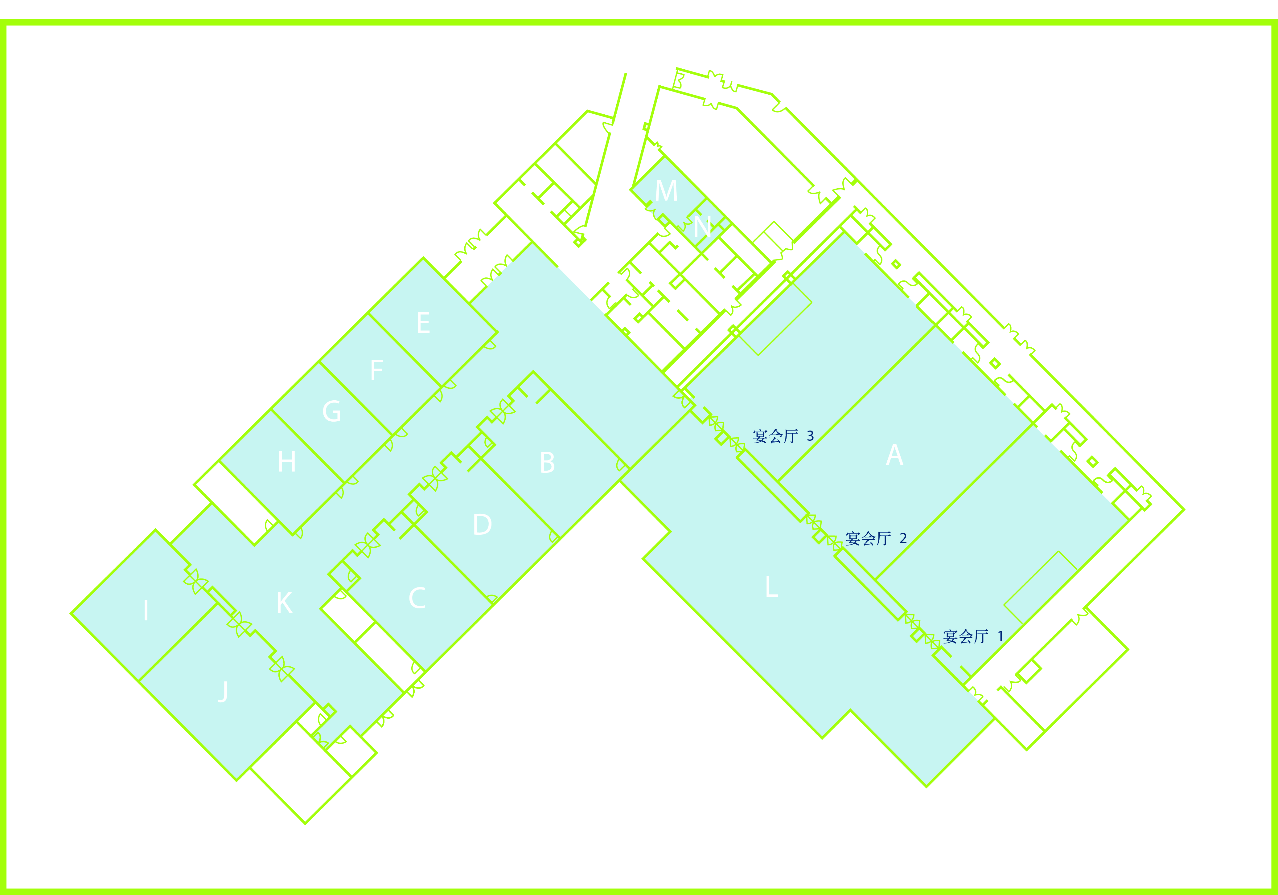
会议区
Meeting Area
会议室1 70sqm
会议室2 70sqm
413sqm
会议室3 70sqm
会议室4 70sqm
贵宾厅1 128sqm
413sqm
董事会
128sqm
413sqm
会议室5 123sqm
贵宾厅2 128sqm
会议室6 169sqm

Slide 2
会议区
Meeting Area
Meeting Room | Meeting Room in Chinese | Key | Area (sqm.) | Area (sqf.) | Length * Width (m*m) | Height (m.) | Banquet | Theater | Reception | Classromm | U-shape
Grand Ballroom | 大宴会厅 | A | 1240 | 13362 | 24*45 | 9 | 540 | 860 | 900 | 600 | 240
Ballroom 1 | 宴会厅 1 |  | 413 | 4450 | 24*15 | 9 | 150 | 250 | 300 | 200 | 80
Ballroom 2 | 宴会厅 2 |  | 413 | 4450 | 24*15 | 9 | 150 | 250 | 300 | 200 | 80
Ballroom 3 | 宴会厅 3 |  | 413 | 4450 | 24*15 | 9 | 150 | 250 | 300 | 200 | 80
VIP Room 1 | 贵宾厅 1 | B | 128 | 1379 | 12*9 | 4.8 | 60 | 90 | 100 | 48 | 28
VIP Room 2 | 贵宾厅 2 | C | 126 | 1358 | 12*9 | 4.8 | 60 | 90 | 100 | 48 | 28
Boardroom | 董事会议室 | D | 123 | 1325 | 12*9 | 4.8 | - | - | - | - | 16
Meeting Room 1 | 会议室 1 | E | 73 | 787 | 9*7 | 4.8 | 30 | 60 | 65 | 36 | 20
Meeting Room 2 | 会议室 2 | F | 66 | 711 | 9*7 | 4.8 | 30 | 50 | 60 | 36 | 20
Meeting Room 3 | 会议室 3 | G | 66 | 711 | 9*7 | 4.8 | 30 | 50 | 60 | 36 | 20
Meeting Room 4 | 会议室 4 | H | 70 | 754 | 9*7 | 4.8 | 30 | 50 | 65 | 36 | 20
Meeting Room 5 | 会议室 5 | I | 123 | 1325 | 10*11 | 4.8 | 60 | 100 | 120 | 70 | 30
Meeting Room 6 | 会议室 6 | J | 169 | 1821 | 14*11 | 4.8 | 80 | 135 | 165 | 80 | 40
Pre-function Foyer | 宴会前厅 | K | 218 | 2349 | - | - | - | - | 215 | - | -
Ballroom Foyer | 宴会前厅 | L | 645 | 6950 | 52*14 | 12 | - | - | 300 | - | -
Make Up Room 1 | 化妆间 1 | M | 30 | 323 | 6.5*4.5 | 3.3 | - | - | - | - | -
Make Up Room 2 | 化妆间 2 | N | 20 | 216 | 4.5*3 | 3 | - | - | - | - | -

Slide 3
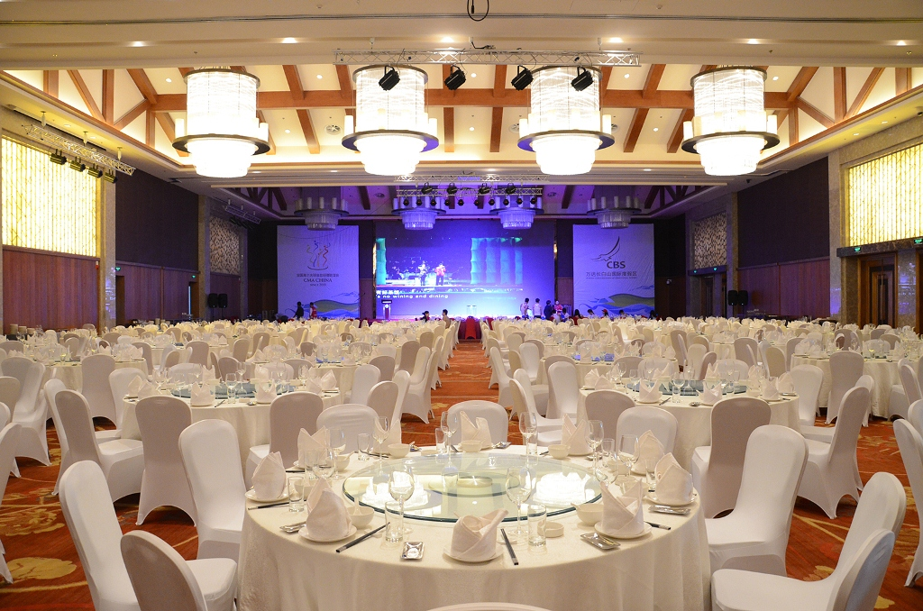
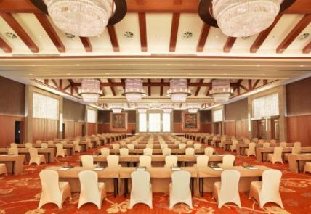
大宴会厅
Grand Ballroom
1,240平方米无柱式中华宴会厅可分成3个独立厅室 (配有70平方米LED 屏幕）
A pillarless Grand Ballroom of 1,240 sqm can separate into 3 individual halls.

Slide 4
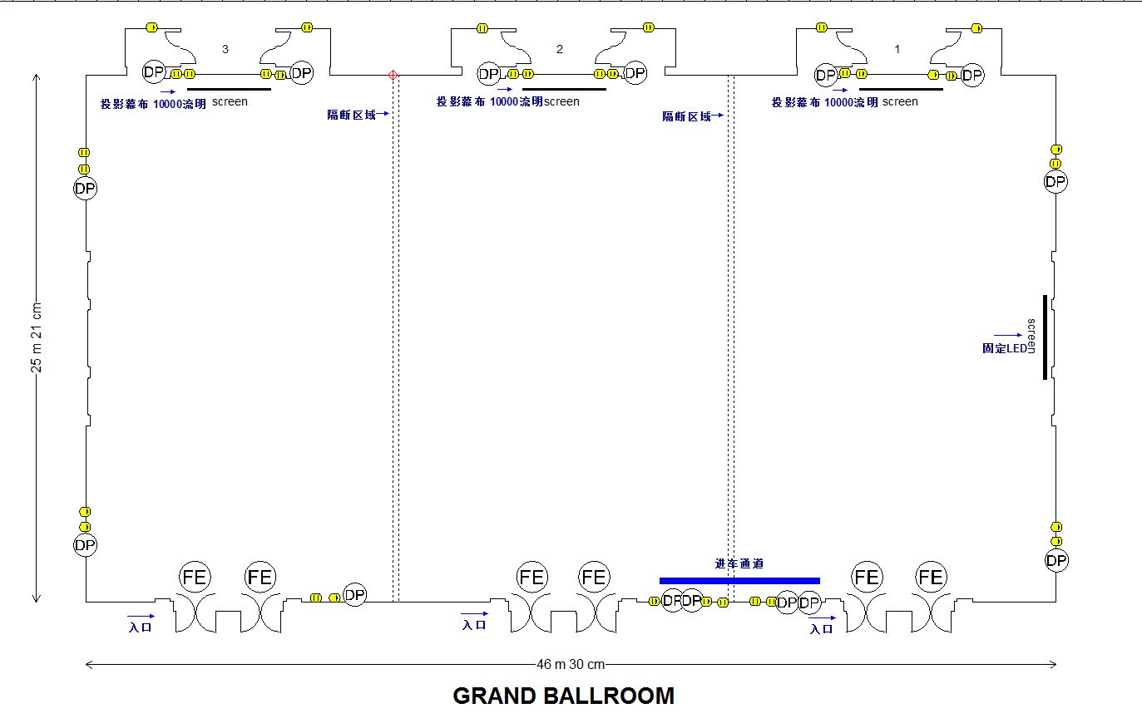
大宴会厅平面图
Grand Ballroom floor plan
大宴会厅平面图（1240平方米) 挑高9M,可用高度5.4M
Ballroom floor plan (124sqm) High 9M, High: 5.4M
会议室

Slide 5
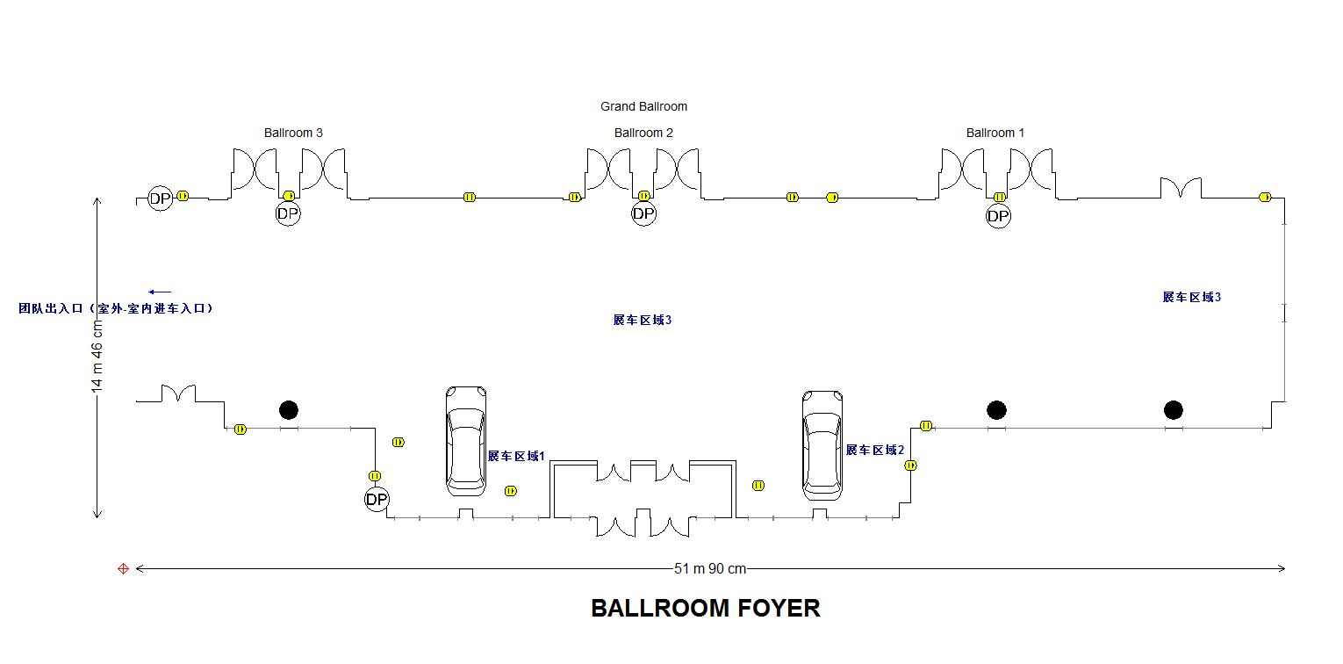
大宴会厅前厅平面图
Grand Ballroom Foyer floor plan
会议室

Slide 6
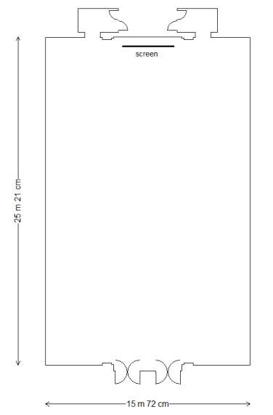
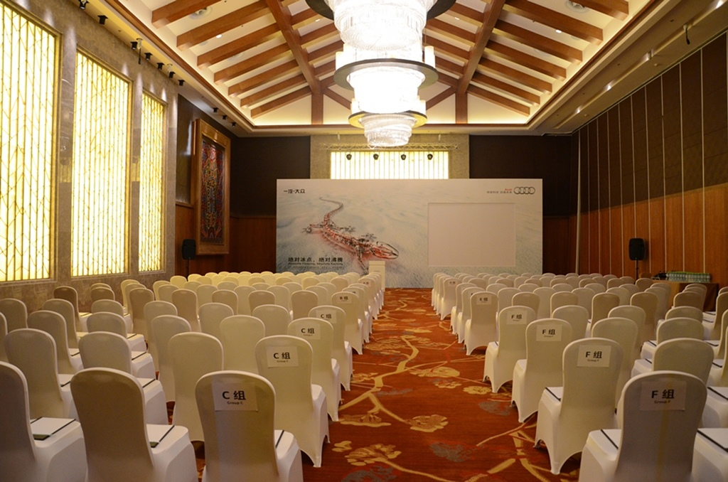
大宴会厅1/3厅平面图
Ballroom 1 floor plan
Ballroom1
会议室

Slide 7
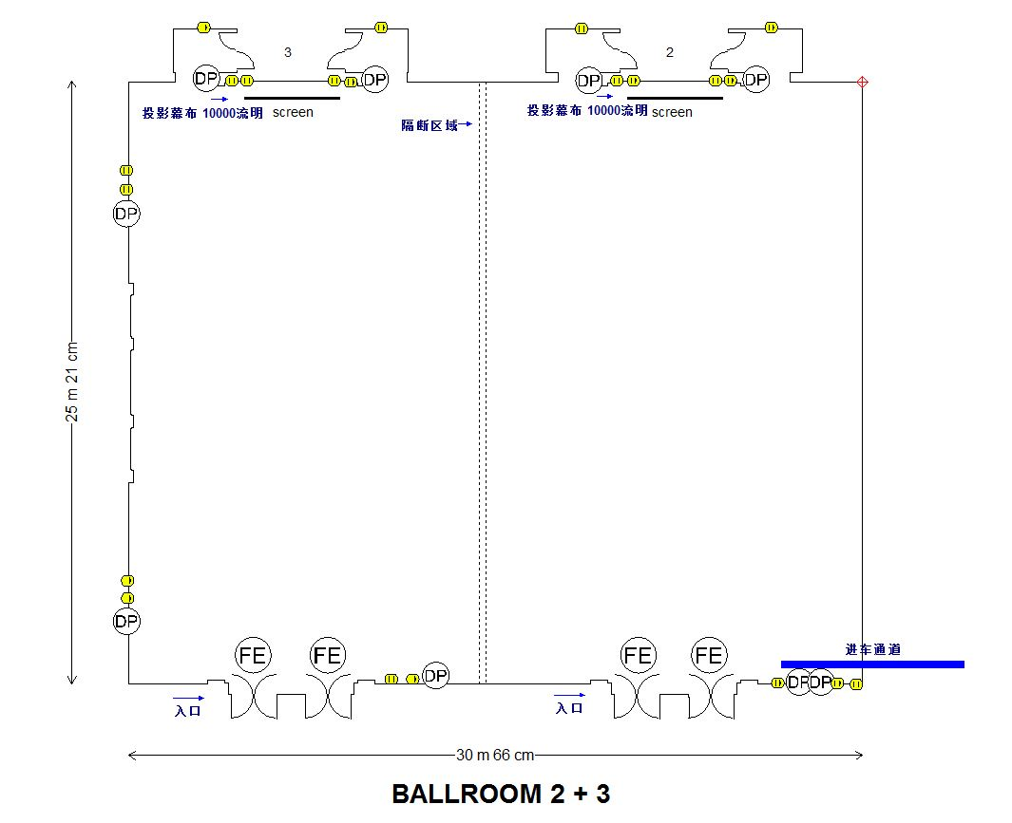
大宴会厅2/3厅平面图
Ballroom 2+3 floor plan
Ballroom 2+3
会议室

Slide 8
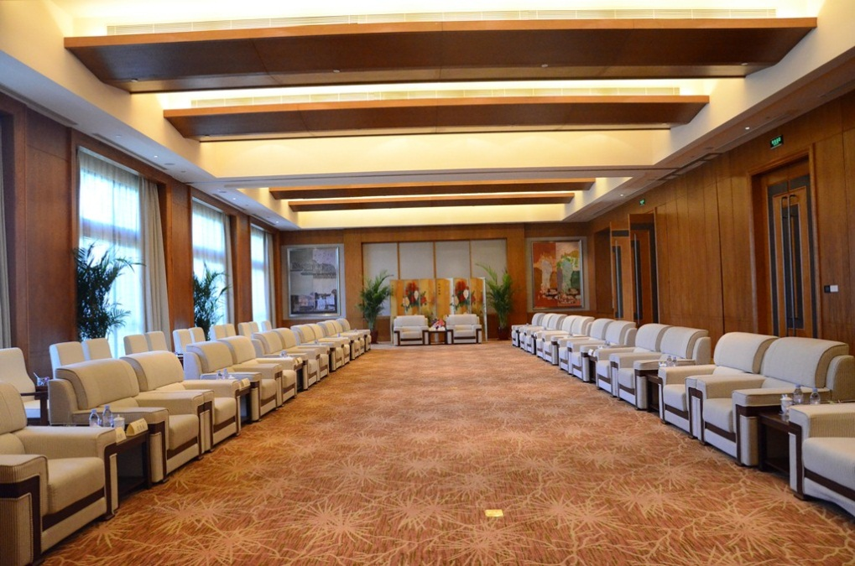
会议室5+6
Meeting Room 5+6
292平方米会议室5+6 （会议室5-123平方米 & 会议室6-169平方米)
292sqm meeting room 5+6 (meeting room 5-123sqm & meeting room 6-169sqm)
会议室

Slide 9
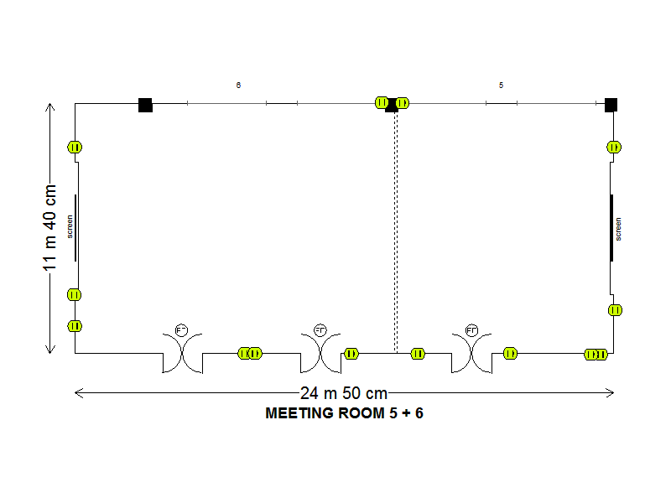
会议室５＋６
Meeting Room 5+6
Meeting room 6
Meeting room 5
会议室292平方米 （会议室5 & 会议室6） 可用高度3.8M
meeting room 292sqm (meeting 5 & meeting room 6) High: 3.8m
会议室

Slide 10
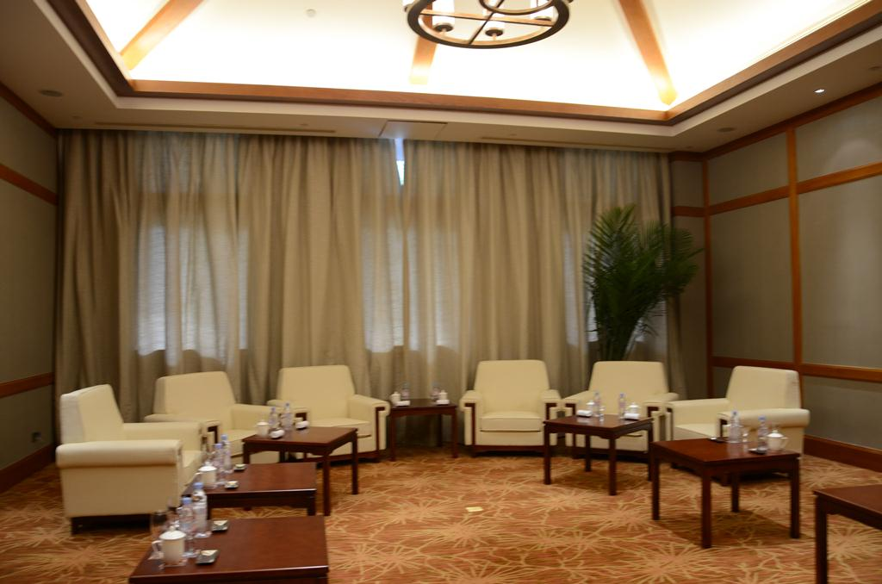
会议室1-4
Meeting Room 1-4
会议室70平方米 （会议室1-4） 可用高度3.8M
meeting room 70sqm (meeting 1-4) High: 3.8m
会议室

Slide 11
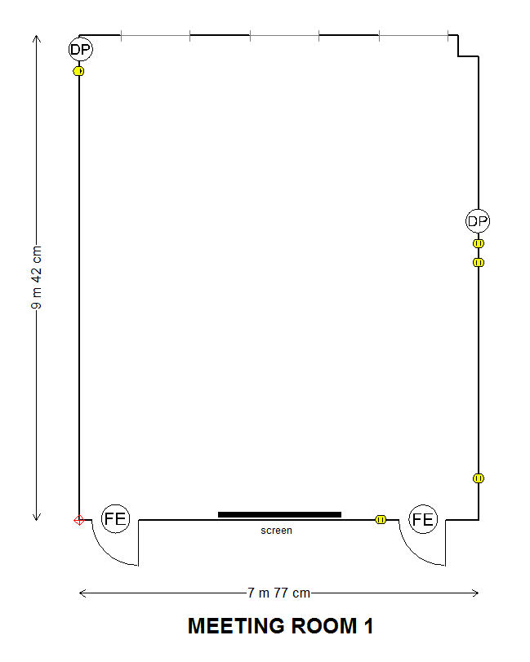
会议室1-4
Meeting Room 1-4
会议室70平方米 （会议室1-4） 可用高度3.8M
meeting room 70sqm (meeting 1-4) High: 3.8m
会议室

Slide 12
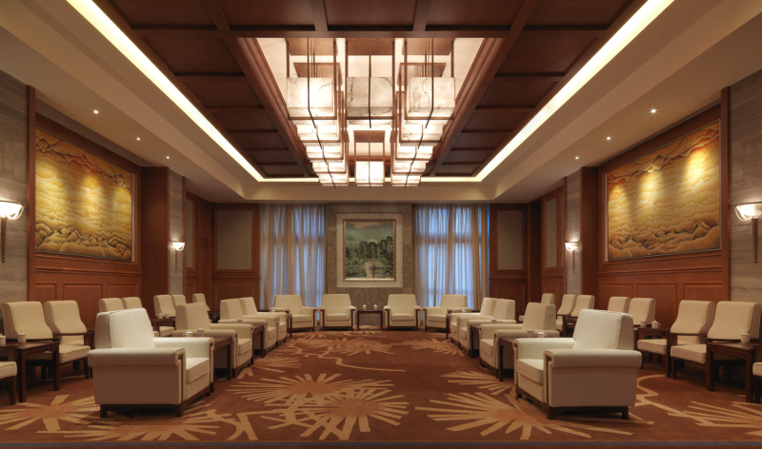
贵宾1厅2厅
VIP Room 1/2
贵宾1厅123平方米 （贵宾1、2厅） 可用高度3.8M
VIP Room 123sqm High: 3.8m
会议室

Slide 13
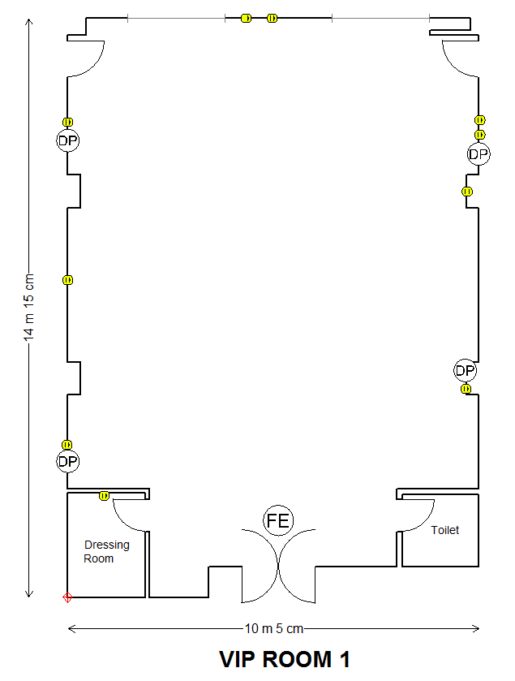
贵宾1厅2厅
VIP Room 1/2
贵宾1厅123平方米 （贵宾1、2厅） 可用高度3.8M
VIP Room 123sqm High: 3.8m
会议室

